Slide 1
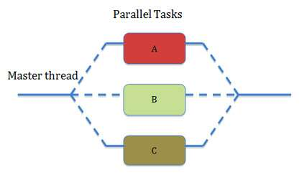
Параллельное программирование
Практическое занятие
Первоначальные навыки использования технологии OpenMP
Семинары 1, 2

Slide 2
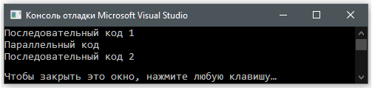
Пример простой программы, использующей OpenMP
#include <iostream>
#include <clocale>
int main()
{
setlocale(LC_ALL, "Russian");
std::cout << "Последовательный код 1\n";
#pragma omp parallel
{
std::cout << "Параллельный код\n";
}
std::cout << "Последовательный код 2\n";
}
Ожидаемый результат

Slide 3
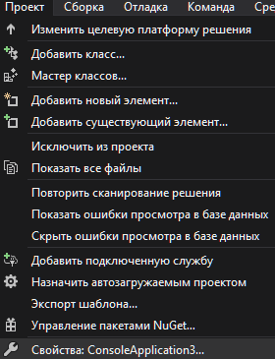
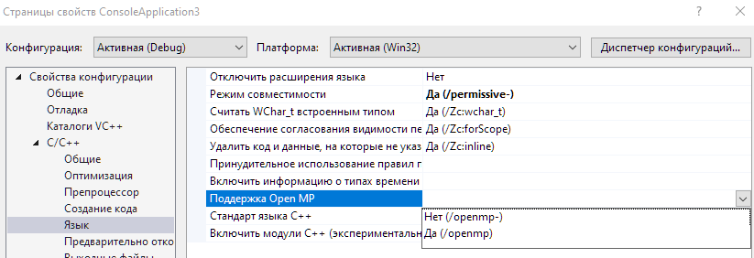
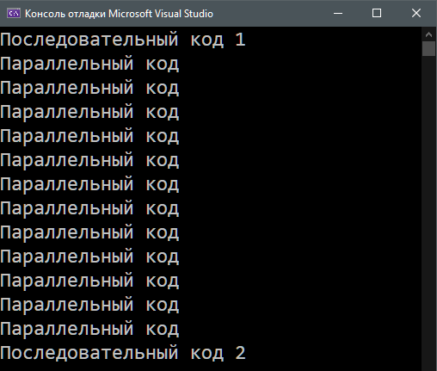
Включение поддержки OpenMP
Количество строк «Параллельный код» соответствует количеству логических процессоров
(в данном случае 6 ядер с двумя потоками каждое)

Slide 4
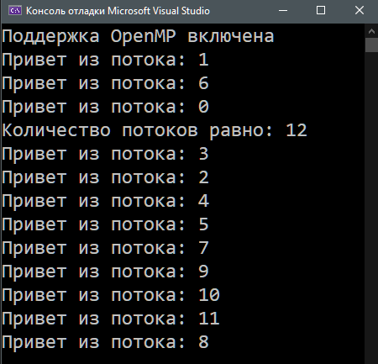
Пример посложнее
#include <iostream>
#include <clocale>
#include <omp.h>
using namespace std;
int main()
{
int tid;
setlocale(LC_ALL, "Russian");
#ifdef _OPENMP
cout << "Поддержка OpenMP включена" << endl;
#else
cout << "OpenMP не поддерживается" << endl;
#endif
/* Создание группы потоков, в каждом из которых переменная tid будет уникальной */
#pragma omp parallel private(tid)
{
/* Получение и печать идентификатора потока */
tid = omp_get_thread_num();
#pragma omp critical
cout << "Привет из потока: " << tid << endl;
/* Только главный поток сможет выполнить данный участок кода*/
if (tid == 0)
#pragma omp critical
cout << "Количество потоков равно: " << omp_get_num_threads() << endl;
}
/* Все потоки присоединяются к главному потоку и завершаются */
}
Потоки отрабатывают в произвольном порядке
Отключите OpenMP и проверьте работу программы (не забудьте включить в следующий раз!)

Slide 5
Поддержка OpenMP в clang (xcode)
https://coderoad.ru/33357029/Использование-OpenMP-с-clang

Slide 6
Задание 1
Используя функцию
omp_set_num_threads(количество_потоков)
установите требуемое количество потоков, проверьте, сколько потоков получилось
Задание 2
Используя директиву
#pragma omp for reduction ( + : переменная_для_суммы )
перед циклом for найдите сумму простых чисел в диапазоне от 2 до
100000
Задание 3
В предыдущей программе добавьте подсчет времени выполнения
double wtime;
wtime = omp_get_wtime();
….
wtime = omp_get_wtime() - wtime;
Сдать нужно будет итоговую программу

Slide 7
Задание 4
Изучите следующий материал
32 подводных камня OpenMP при программировании на Си++
https://www.viva64.com/ru/a/0054/

